Slide 1
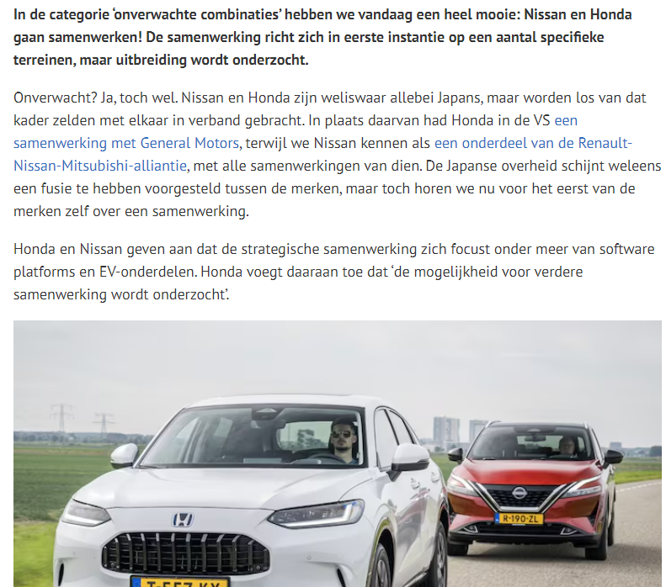
Warm-up Lees het artikel
Wat gebeurt er?
Welke economische concepten herken jij?
(Bron: Autoweek.nl, 15 maart 2024 Foto van Pexel)

Slide 2
VECON Studiedag 2024 Workshop ronde 2 Economische Actualiteit in de Klas
Irene de Vries
Hier als
Economiedocent KSG Apeldoorn
Daarnaast ook
Teamlid actualisatie kerndoelen M&M SLO
Ambassadeur Our New Economy
Notes:
Photo by Luis Cortés on Unsplash

Slide 3
Programma
Introductie
Theorie
Voorbeelden
Doen!
Delen en discussie
Aan het einde van deze workshop… heb jij lesmaterialen en ideeën om het nieuws te gebruiken in de les. Je kan economische concepten linken aan de persoonlijke relevantie voor leerlingen.
Illustratie: Roel Ottow voor TEO, 2024

Slide 4
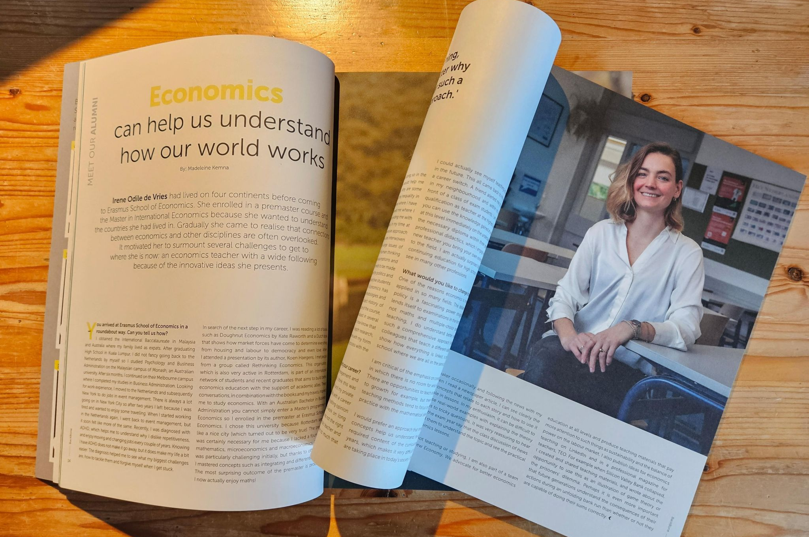
Introductie
Illustratie: Hein de Kort
Interview en foto’s in Erasmus’ Backbone Magazine
Irene de Vries Zij-instromer vanaf de FD-redactie
Docent algemene economie, Koninklijke Scholengemeenschap
Teamlid actualisatie kerndoelen Mens & Maatschappij, SLO
Our New Economy
Burgerschap in het economieonderwijs

Slide 5
Waarom geven we economie?
Het economieonderwijs moet leerlingen helpen om actief te participeren in de maatschappij. Ze moeten genoeg kennis en vaardigheden hebben om zich te redden in de economie én de economie te beïnvloeden.
Hiervoor hebben ze meer nodig dan concepten en rekensommen…
Verschillende perspectieven en waarden
“Brug” tussen hun leefwereld en de leerstof
Handelingsperspectief

Slide 6
Paradigma-verandering
Wat is het appèl van de wereld? Wat vraagt de wereld van ons en onze leerlingen?
Een nieuwe economische bril aanmeten is niet “voor de leuk” of omdat we een hobby zochten.
Er is een breed gedragen verschuiving in het denken over economische vraagstukken.
Om de wereld van nu te begrijpen, moeten leerlingen kennismaken met vraagstukken rondom economische groei.
1930s-1940s Laissez-Faire Liberalism → Keynesianism
1970s-1980s Keynesianism → Neoliberalism
2010s-present Neoliberalism → Beyond Growth
OECD (2020) Beyond Growth: Towards A New Economic Approach.

Slide 7
Wat als net iets andere economen nét iets overtuigender waren geweest?
Kuznets vond dat het bbp geen goede maatstaf was voor welvaart. Als Keynes nu zou leven, zou hij dan dezelfde dingen schrijven?
Alle economische theorieën zijn ontstaan in een bepaalde context (persoon, tijd, plaats, politieke sfeer) als reactie op bepaalde kwesties. Achter elke theorie zit een discussie, aannames en waarden. Als we pluralisme expliciet behandelen, zien leerlingen dat in ons vakgebied…
Economen het niet allemaal eens zijn met elkaar en je vraagstukken op verschillende manieren kan bekijken
Er geen natuurwetten zijn, de uitkomsten kunnen veranderen als je een ander perspectief inneemt
Iedereen mag meepraten, leerlingen dus ook!

Slide 8
Welk uitgangspunt nemen we?
Concepten We leggen begrippen en vaardigheden uit en gebruiken we daarbij zo boeiend mogelijke voorbeelden.
Contexten
We leggen verbanden en gebeurtenissen in de echte wereld uit aan de hand van economische theorie.
Uitdaging Economische concepten gebruiken om de echte wereld te begrijpen
Risico Moeilijk om een curriculum omheen te bouwen, want de wereld verandert. Voor de één motiverend, voor de andere afleiding en information overload
Belang Helpt leerlingen om deel te nemen aan de maatschappij Om mee te praten moet je begrijpen waar de discussie over gaat

Slide 9
Lesstof ↔ buitenschoolse leefwereld
Uitdaging: Transfer faciliteren. Als we een brug kunnen slaan tussen de stof en de leefwereld, beklijft de stof beter, kunnen leerlingen het zelf beter verwoorden en is het ook bruikbaar buiten het lokaal. (Olgers et al, 2014)
Herkenbare contexten in het nieuws, TV-series, films en andere media;
Vergroten en behouden aandacht en interesse in de theorie en de concepten
Verbeteren de analytische vaardigheden door de media te analyseren ad.h.v. de geleerde concepten
Verkleinen de drempel tussen formal learning en understanding, zodat leerlingen de concepten ook herkennen en kunnen toepassen buiten de les
Een emotionele connectie verhoogt dit de kans op een plekje in het lange termijn geheugen. (Mateer, 2011)
Notes:
https://expertisecentrum-maatschappijleer.nl/wp-content/uploads/Handboek-maatschappijleer-herdruk-PDF-webversie.pdf

Slide 10
Handelingsperspectief
Pluralisme
Les: Ik mag meepraten en meedenken
Er zijn meerdere benaderingswijzes en modellen die ik kan toepassen
Echte wereld
De leerling begrijpt economische keuzes en belangen, machtsposities en oorzaak;gevolg-relaties. Gaat niet alleen met een papiertje de wereld in, maar met het zelfvertrouwen;
Ik kan goede keuzes maken en voor mijzelf opkomen
Ik begrijp beleidskeuzes en -voorstellen en kan hier een standpunt over verdedigen
Ik voel me niet machteloos tegenover de uitdagingen waar we voor staan

Slide 11
Positieve externe effecten
Lesstof aanvullen met actuele contexten maakt niet alleen ons eigen vak beter…
Burgerschapseducatie
Taalbeleid
Herkennen vakoverstijgende thema’s en vaardigheden
Interesse en motivatie
Het nut zien van dingen leren

Slide 12
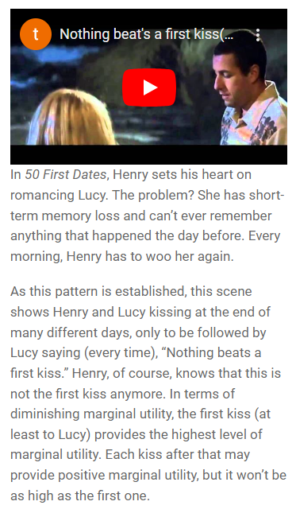
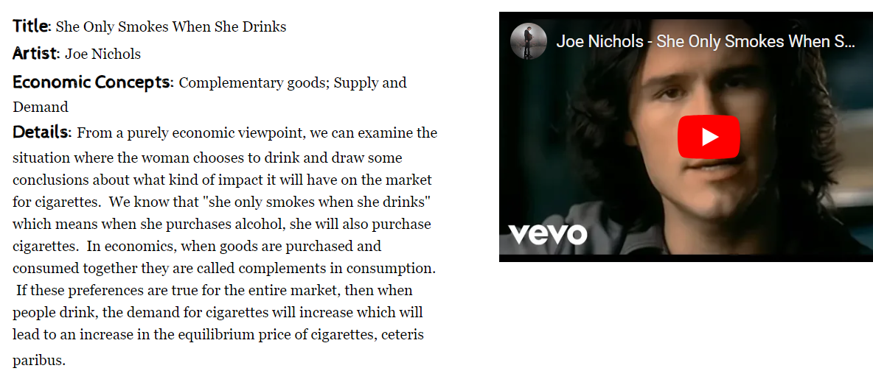
Hoe doe je dat dan?
The results showed that videos that posed questions were associated with an increase in students’ interest, and that highly informative videos with authoritative speakers were associated with an increase in students self-reported conceptual knowledge gains. (Wijnker et al, 2019)
Fragmenten uit films, series, videos https://econ.video/
Songteksten over economische concepten https://broadwayeconomics.com/
http://www.econgonecountry.com/
→ verdiepende lesstof → voorbeelden uit het nieuws
Notes:
Wijnker, W., Bakker, A., Gog, T. van, & Drijvers, P. (2019). Educational videos from a film theory perspective: Relating teacher aims to video characteristics. British Journal of Educational Technology, 50(6), 3175-3197. Online beschikbaar: https://bit.ly/2KLuYd5

Slide 13
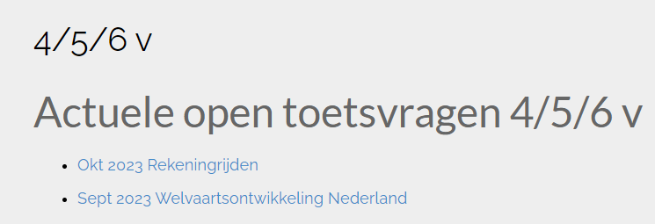
Verdiepende lesmaterialen
Our New Economy
Breder economisch gedachtegoed
Sociale en ecologische impact
Kant-en-klare lespakketten met slides, lesplan en theoretisch kader
LWEO
Actuele opdrachten in vragenbank

Slide 14
Meer weten over Our New Economy?
Lesbrieven, materialen, ideeën:
economieles.nu
ourneweconomy.nl
economystudies.com/business
Schrijf je in op de nieuwsbrief
economieles.nu
Maarten.nijman@ourneweconomy.nl

Slide 15
... nieuws bespreken in de klas!
Van leefwereld naar de lesstof
Wat gebeurt er in de wereld en welke concepten geven mij hier grip op?
Van de stof naar de leefwereld
Wat moet ik met deze informatie? Wat is er relevant aan deze theorie?

Slide 16
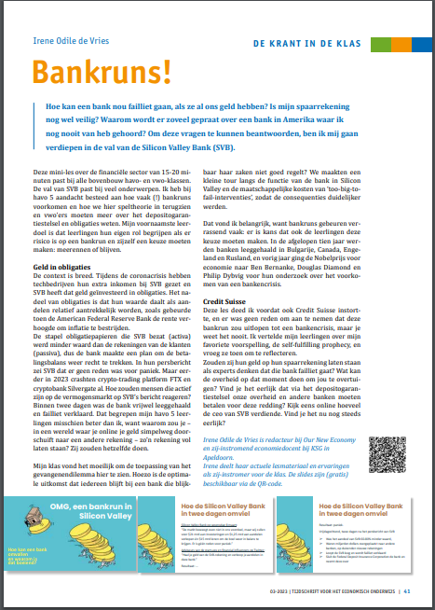
Hoe het begon…
Elon Musk koopt Twitter
Aandelen, kopen van een bedrijf, hoe Twitter geld verdient
Waarom is alles zo duur?!
inflatie, wat het betekent voor jou
FTX en de mogelijke cryptobubbel
Wat zijn cryptocurrencies, wat is een bubbel en hoe werkt dat op de vermogensmarkt?
→ in het LinkedIn nieuwsoverzicht
→ reeks in de TEO
Krappe arbeidsmarkt
- Vraag en aanbod, waarom er zo’n tekort
Sterling Crisis
Trickle down economics
Begrotings- en fiscaal beleid in het buitenland
Wisselkoersen en handel
BankrunsI
Bron: TEO, 2023

Slide 17
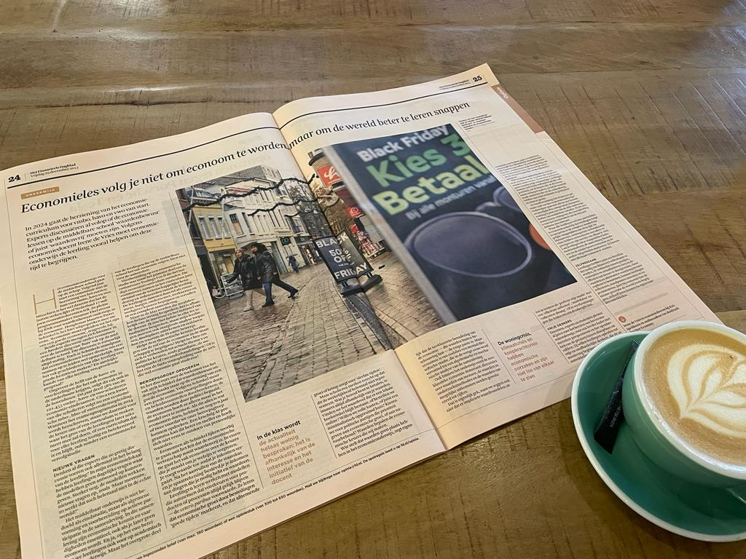
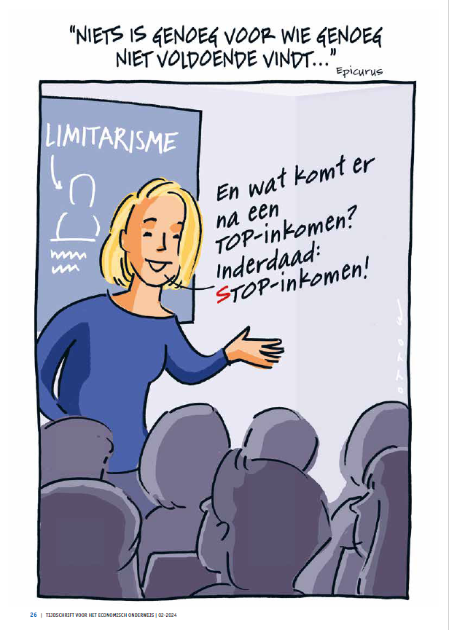
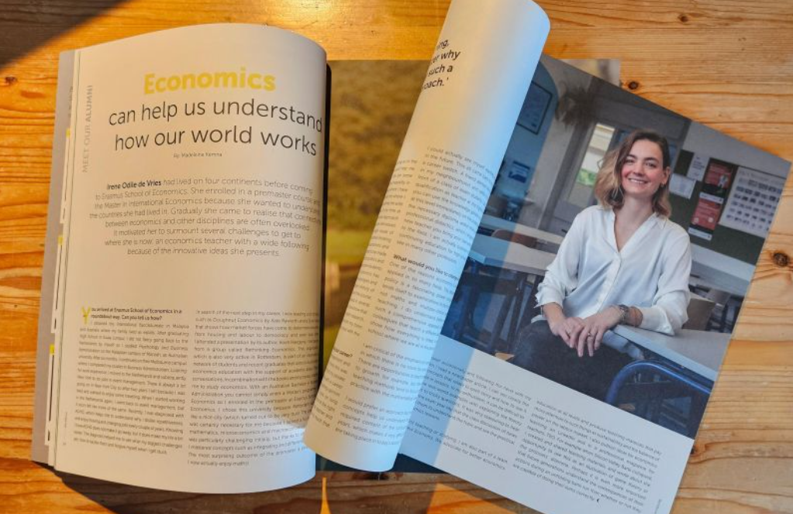
Ongeveer een jaar later…
“Door de actualiteiten die u bespreekt snap ik het beter en zie ik het nut van de economielessen beter in” - leerling in 6 vwo

Slide 18
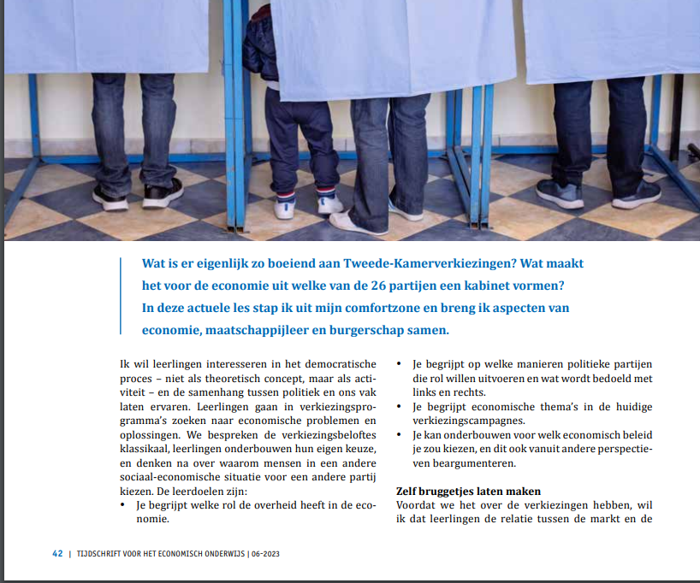
De krant in mijn eigen klas
“Ik wil graag vaker het nieuws bespreken en minder tijd besteden aan klassikale opdrachten”
“ik vind het leuk dat we vaak het nieuws bespreken en ik dat beter begrijp”
“soms wil ik liever gewone uitleg en tijd om aan de opdrachten te werken”
Het lukt mij ook niet altijd. Er valt veel uit, het is druk en de lessen zijn kort. Het maken van de actuele lesmaterialen lukt meestal wel, maar krijg het niet altijd behandeld zoals ik wil.
→ Ik kan het altijd wel in kleinere vorm bespreken, als warm-up, afsluiter of optie voor een deel van de klas
Bron: TEO, 2023

Slide 19
Bron: LWEO

Slide 20
Foto en logo: ASML op Wikipedia

Slide 21
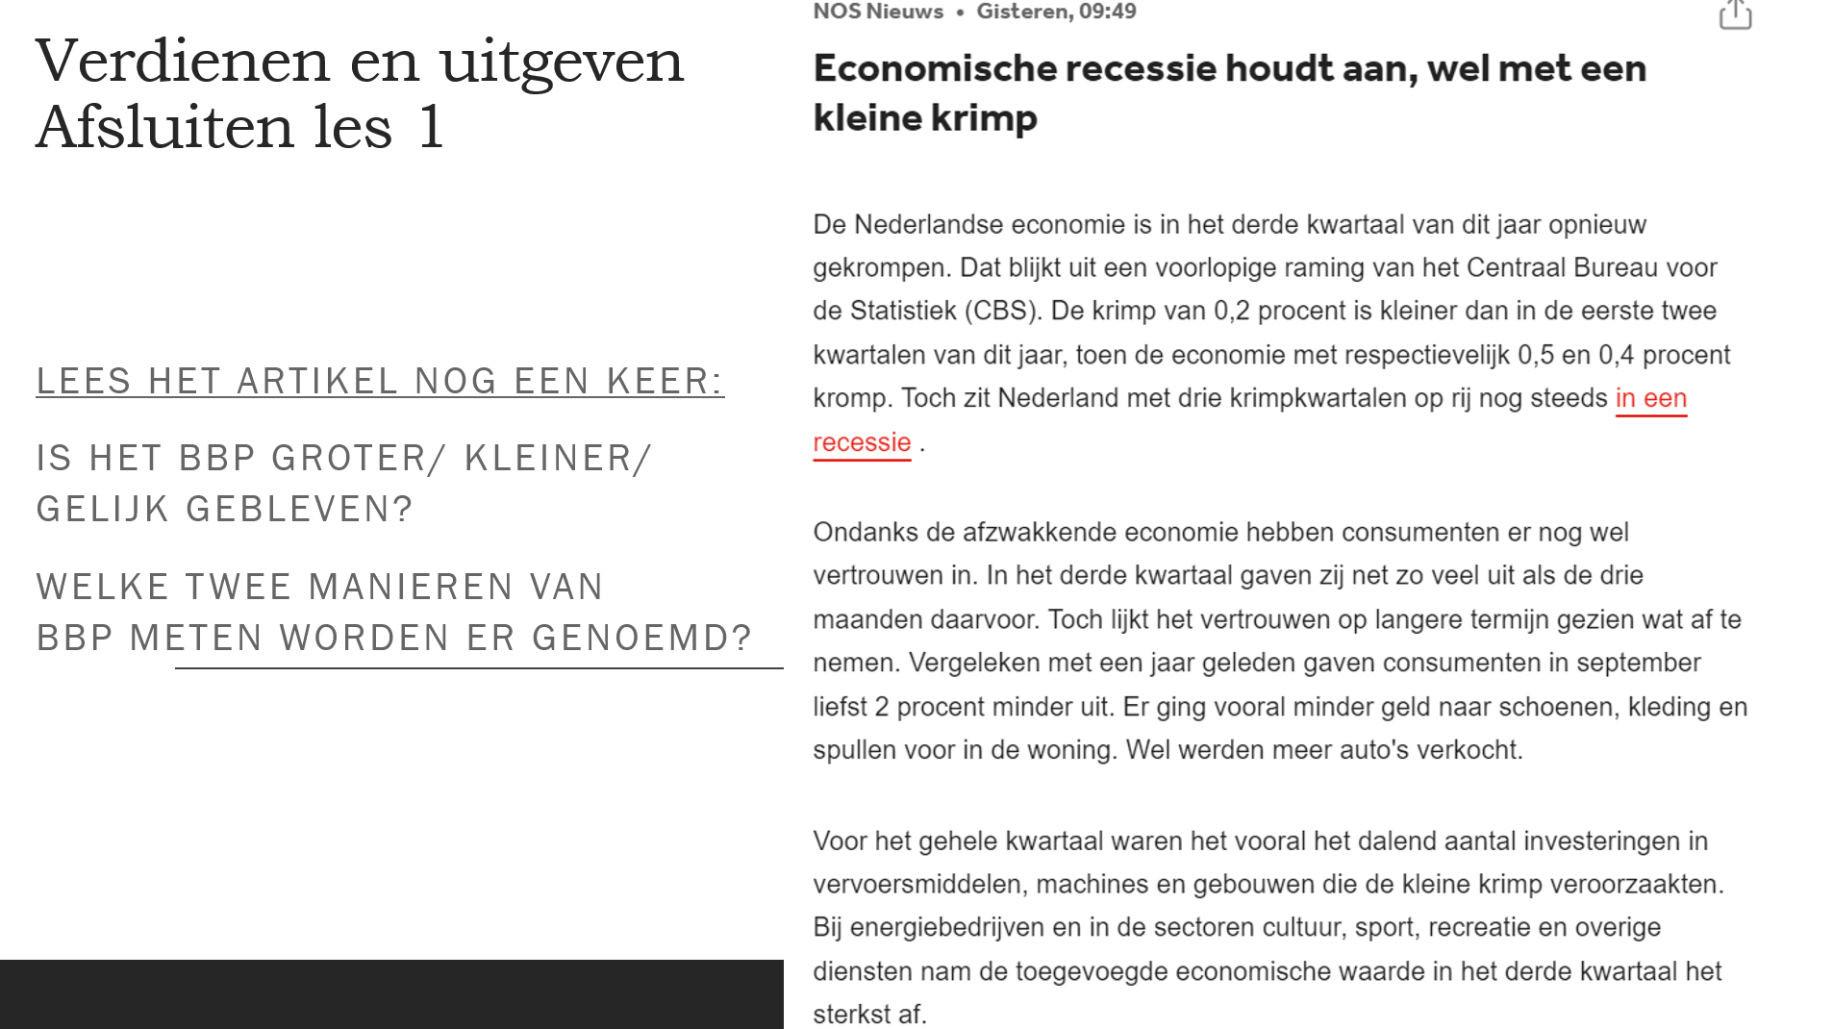
Bron: NOS, 2023

Slide 22
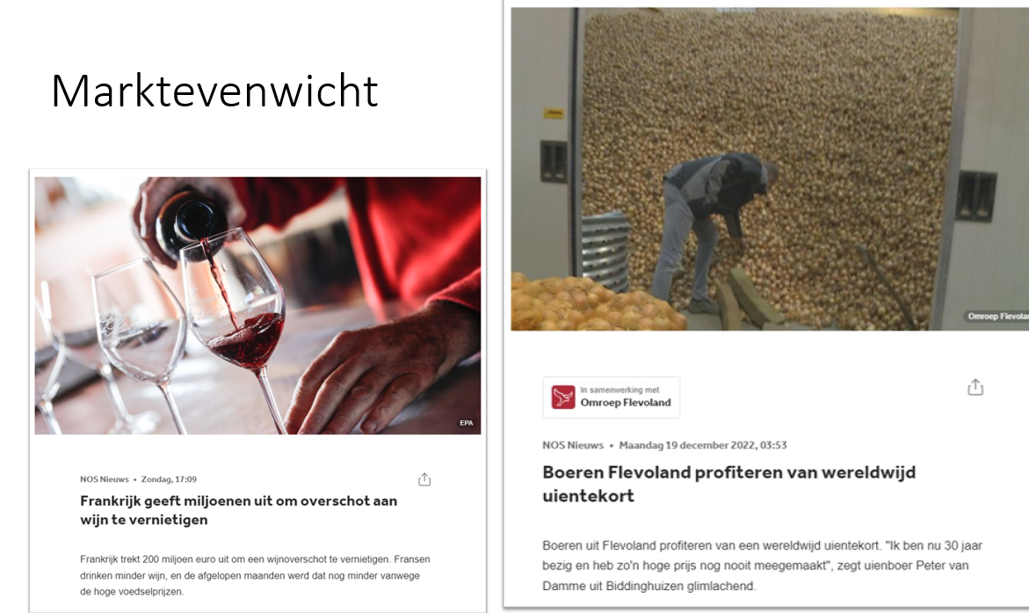
Bron: NOS, 2023 en Omroep Flevoland, 2022

Slide 23
De krant in jouw klas
In tweetallen deel je in ongeveer 3 minuten:
Welke actualiteiten heb jij de afgelopen weken in de klas besproken?
Waarom heb je voor dat onderwerp gekozen?
Op welke manier heb je dat gedaan?
Heb je hier een opdracht bij gemaakt, zo ja wat voor soort opdracht?
Wat vond je er moeilijk/uitdagend aan?
Wat vond je er leuk/interessant aan?
Na 6 minuten gaan we uitwisselen:
- Wat doet je gesprekspartner al met actualiteiten?

Slide 24
Tips die zijn gedeeld tijdens de VECON-workshop
Consistentie. Kies een moment in de week of de planning waarop je regelmatig over actualiteiten praat.
Het kan kort! Gebruik actualiteiten als een warm-up, tussendoortje of afsluiter.
Betrek de leerling. Laat hen nieuws meenemen om te presenteren en/of op een nieuwsmuur te plakken.
Maak er een grote opdracht van, zodat ze het nieuws echt in moeten duiken. Zoals een geschreven opdracht, podcast, nieuwspresentatie.
Print het uit. Dan kunnen leerlingen het zelf lezen, aantekeningen maken.
Differentiëren. Laat leerlingen verschillende soorten bronnen onderzoeken.
Leg een bestand of voorraad aan, zodat je snel iets passends kan vinden.
AI kan ook ons werk doen. Zoals leesvragen of een opdracht bij een nieuwsbericht bedenken.
Gebruik wat er is. NOS op 3, Van Onschatbare Waarde, en andere programma’s zijn boeiender dan wanneer wij het uitleggen.

Slide 25
Maak een les(opener) op basis van een actualiteit
Vorm
Hoe wil je de actualiteit presenteren? Moeten ze iets lezen, kijken of luisteren?
Hoeveel tijd heb je om het voor te bereiden?
Hoeveel tijd heb je in de les?
Inhoud
Wat gebeurt er?
In welke historische/geografische context?
Waarom is dat boeiend? Wat heeft de leerling aan deze kennis?
Welke economische concepten helpen ons om het te begrijpen?
Wat wil je dat de leerling hier van leert? (toets dit in een opdracht)
Je hebt _30__mins
Klassikaal bespreken om __14:45___
Eerder klaar? Help elkaar!

Slide 26
Discussie en afronden
Het economieonderwijs moet leerlingen helpen om actief te participeren in de maatschappij. Hiervoor zou er meer aandacht moeten zijn voor
Pluralisme en verschillende perspectieven
Echte wereld uitleggen aan de hand van concepten, niet andersom
Handelingsperspectief voor de leerling
Aan het einde van deze werkwinkel… kan jij het nieuws gebruiken in de klas door er concepten en de persoonlijke relevantie voor scholieren aan te linken.
Notes:
Foto: Unsplash

Slide 27
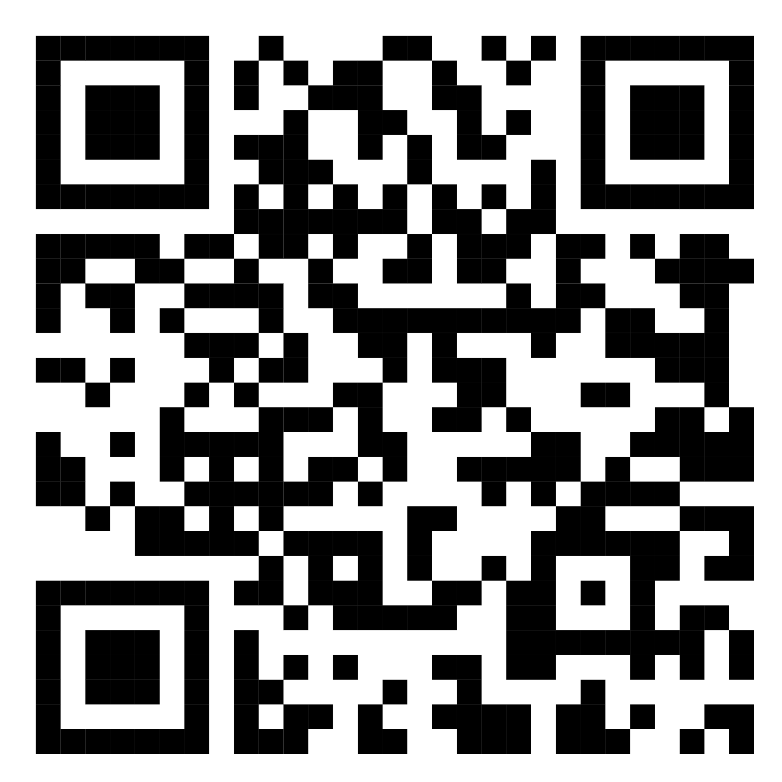
Verder praten?
Whatsapp-groep voor economiedocenten, om inspiratie en materialen te delen →
Voeg mij toe aan je LinkedIn netwerk: Irene Odile de Vries
Feedback, vragen of opmerkingen? : devries.ireneodile@gmail.com
Notes:
Illustratie: Roel Ottow voor TEO, 2024

